Slide 1
CATÁLOGO DE PRODUCTOS

Slide 2
LISTA DE PRODUCTOS
Pulseras y colgantes variados
Llaveros Hama-beads
Bolsas de tela para la compra
Marcapáginas magnéticos
Carteras artesanas
Bolígrafos variados
Chapas
Vasos de cristal personalizados

Slide 3
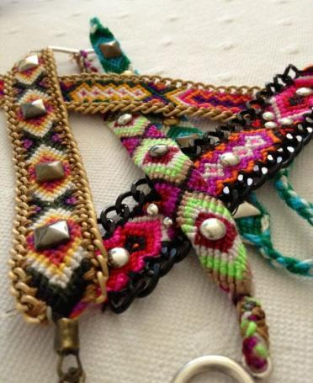
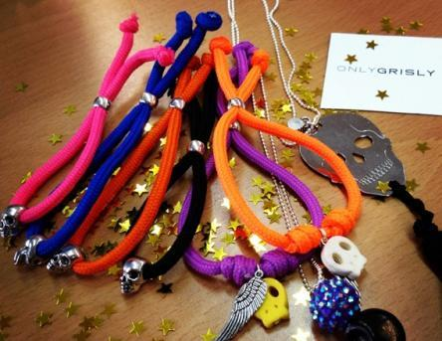
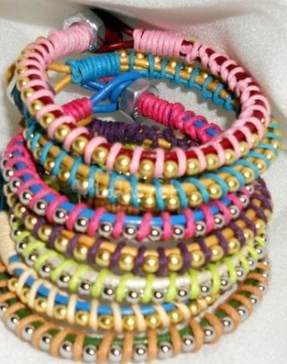
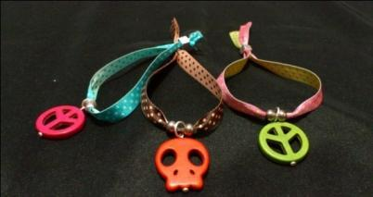
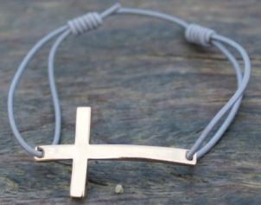
Pulseras y colgantes variados
DESCRIPCIÓN
Pulseras variadas
Medidas: diversas
Materiales: hilo, metal, plástico
Precio: desde 1 hasta 3€
4
3
1
5
2

Slide 4
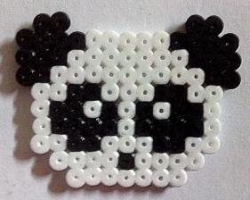
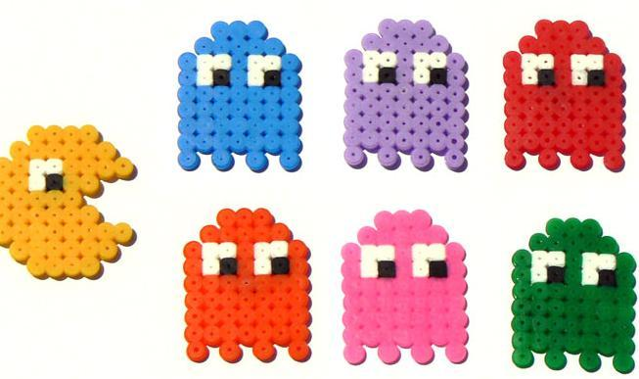
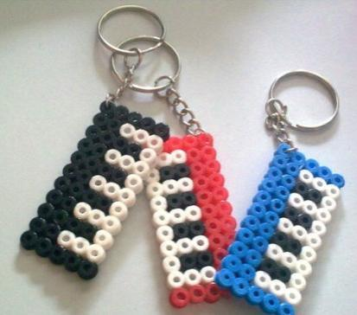
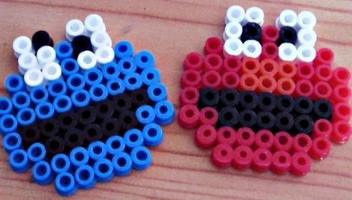
Llaveros Hama-beads
4
DESCRIPCIÓN
Llaveros Hama-beads varios modelos (comecocos, pianos, panda, monstruo de las galletas, mas por encargo previo)
Materiales: plástico termoestable
Medidas: depende del modelo
Precio: 1€
1
2
3

Slide 5
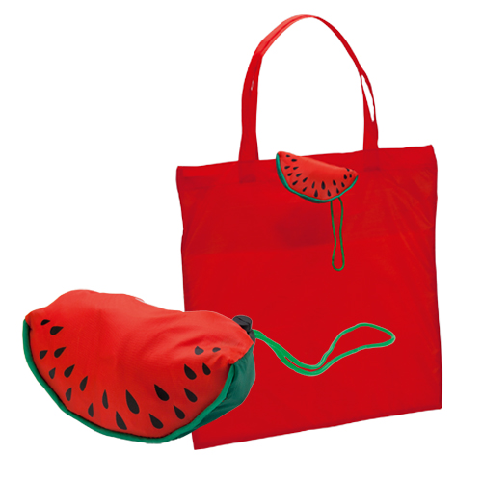
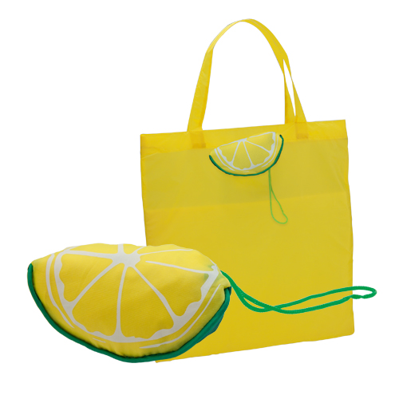
Bolsas de tela
para la compra
1
2
DESCRIPCIÓN
Bolsas plegables para la compra, de colores rojo sandía y amarillo limón.
Materiales: poliéster
Medidas: 40X42 cm aprox.
Precio: 1,50€

Slide 6
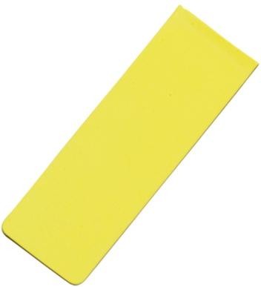
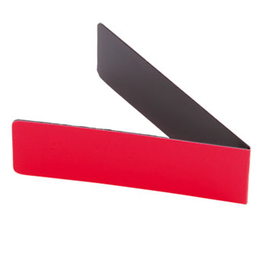
Marcapáginas magnéticos
3
2
1
DESCRIPCIÓN:
Marcapáginas magnéticos de 5 colores (rojo, azul, amarillo, blanco (nº4), negro(nº5))
Medidas: 2 x 6 x 0,2 cm / 4 gr.
Precio: 0,60€

Slide 7
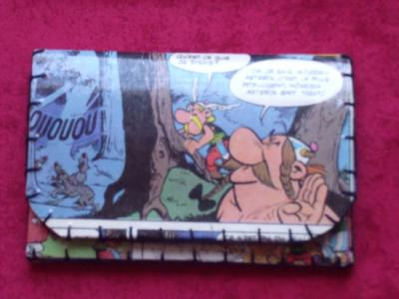
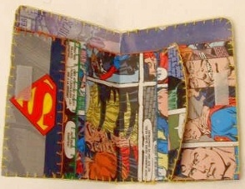
Carteras artesanas
DESCRIPCIÓN:
Bonitas carteras de elaboración propia de diversos cómics (Mortadelo y Filemón, Superman, Ásterix y Óbelix, Superlópez…)
Materiales: cartón, cómics, plástico, hilo
Precio: 3,50 €

Slide 8
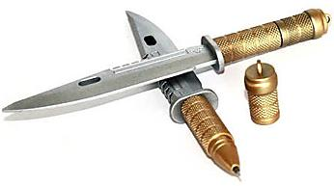
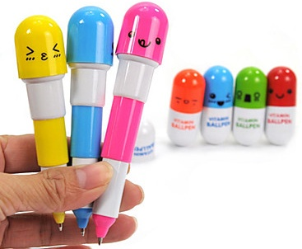
1
Bolígrafos variados
2
DESCRIPCIÓN:
Bolígrafos(varios modelos: pistola, cuchillo, píldora)
Materiales: plástico
Medidas:5.5 x 2 x 2 cm, 14.3 x 3.3 x 0.7cm/10 gr
Precio: 2€
3

Slide 9
Chapas
1
3
2
DESCRIPCIÓN:
Chapas (Rolling Stones, The Who, Real Oviedo, Homer y Ralph )
Materiales: metal
Medidas:
Precio:1€
4
5

Slide 10
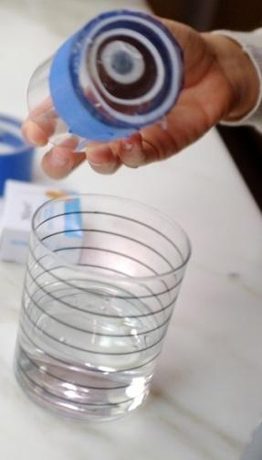
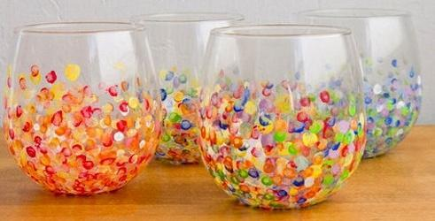
Vasos de cristal personalizados
DESCRIPCIÓN:
Vasos pintados a mano de colores vivos con diseños abstractos (surtidos).
Materiales: cristal y esmalte vitral.
Precio: 1.50€

Slide 11
HOJA DE PEDIDOS
Productos
 | Precio unidad | Modelo (En caso de que halla varios) | Cantidad | Total
Pulseras y colgantes variados | 1 – 3 €
Llaveros Hamma-beads | 1 €
Bolsas de tela para la compra | 1,50 €
Marcapáginas magnéticos | 1 €
Carteras de cómic | 3,50€
Bolígrafos variados | 2€
Chapas | 1 €
Vasos de cristal personalizados | 1,50 €

Slide 12
CONTACTO
Pueden contactar con nosotros:
Por correo electrónico: cubeloyola@hotmail.com
Por Twitter: @loyolaCUBE
Por Tuenti: Cube Cooperativa
Para mas información consultar blog
http://cubeloyola.blogspot.com.es/

